Slide 1
前期期末発表 180nmCMOSプロセスを用いたギルバート型乗算回路の改善
2023/07/20
野々村

Slide 2
目的
積和演算回路の周波数特性の改善により、より高速での光リザバコンピューティングの動作を目指す。
→再検討中
アクティブインダクタの設計について、MOSのサイズの決定方法や抵抗の選び方等の方針を示し、アクティブインダクタの有無による周波数特性の改善について検討する。

Slide 3
本時の内容
アクティブインダクタの説明
設計後シミュレーション
まとめ

Slide 4
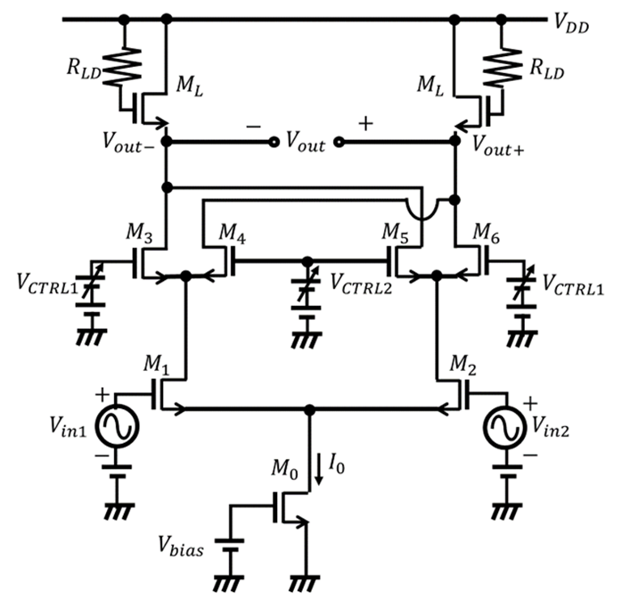
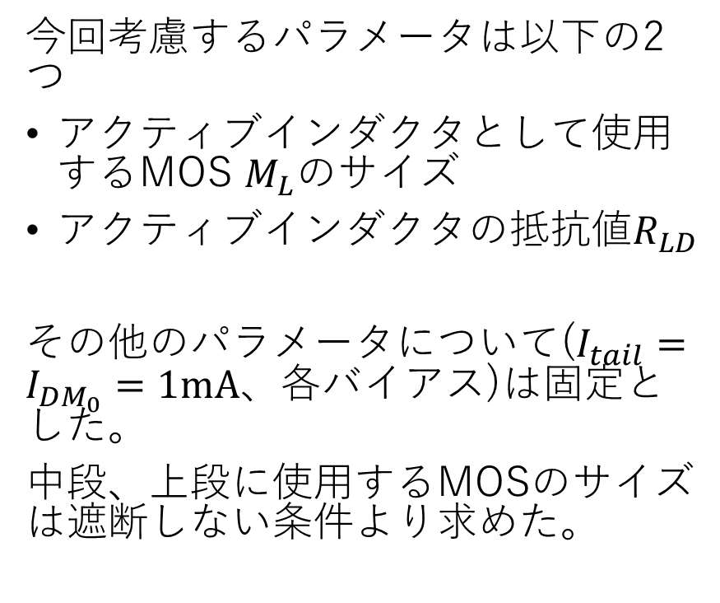
今回考慮するパラメータ
今回考慮するパラメータは以下の2つ
アクティブインダクタとして使用するMOS $M_{L}$のサイズ
アクティブインダクタの抵抗値$R_{LD}$
その他のパラメータについて($I_{tail}=I_{DM_{0}}=1mA、$各バイアス)は固定とした。
中段、上段に使用するMOSのサイズは遮断しない条件より求めた。

Slide 5
アクティブインダクタ

Slide 6
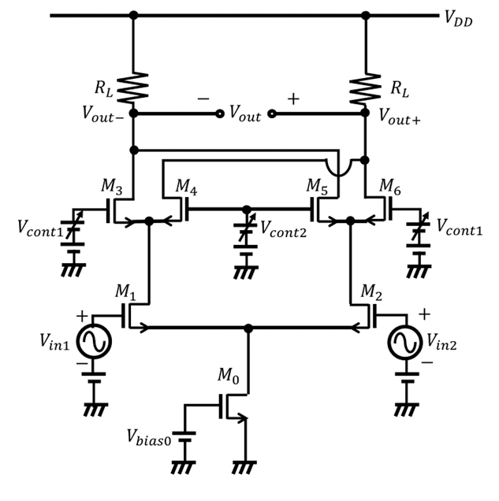
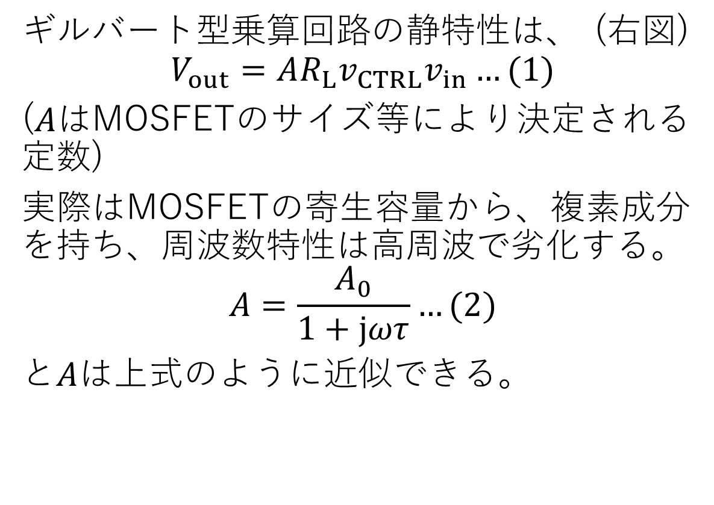
インダクタ成分を持たせる意味
ギルバート型乗算回路の静特性は、 (右図)
$$V_{out}=AR_{L}v_{CTRL}v_{in}…(1)$$
($Aは$MOSFETのサイズ等により決定される定数)
実際はMOSFETの寄生容量から、複素成分を持ち、周波数特性は高周波で劣化する。
$$A=\frac{A_{0}}{1+jωτ}…(2)$$
と$Aは$上式のように近似できる。

Slide 7
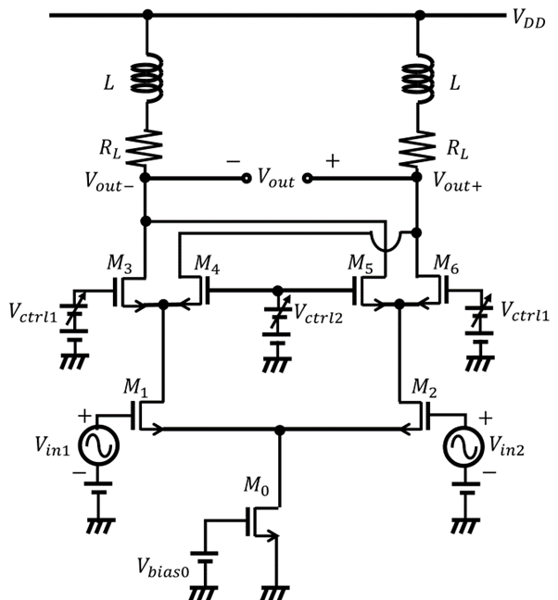
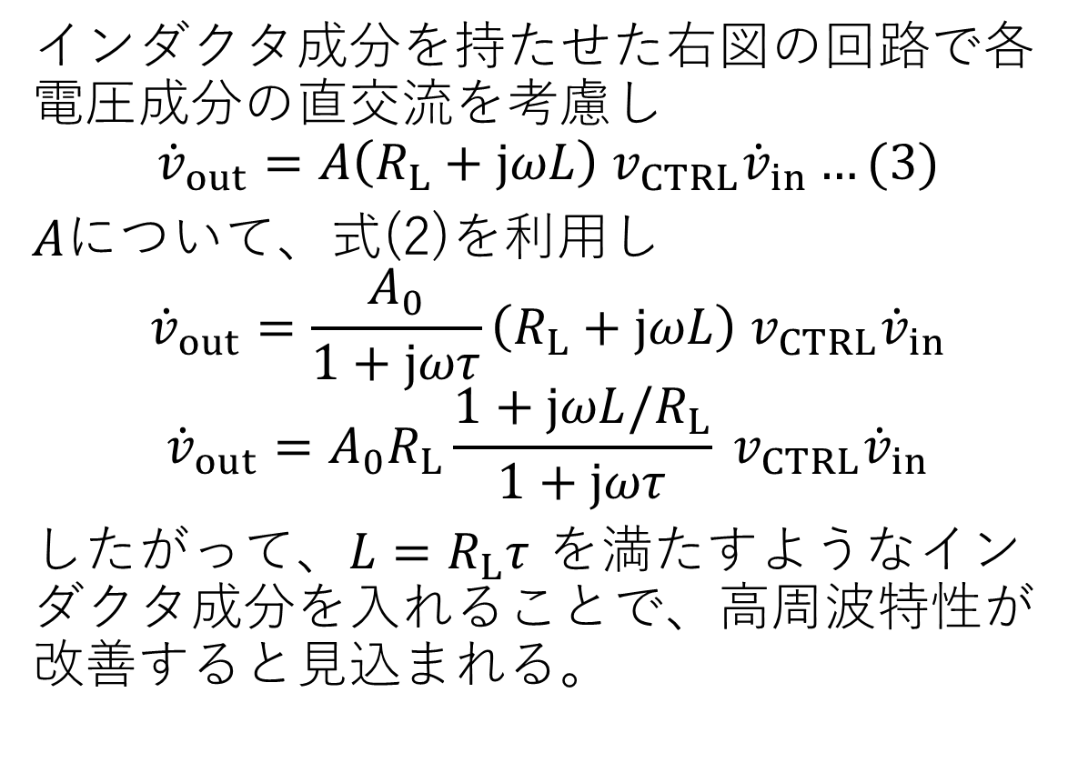
インダクタ成分を持たせる意味
インダクタ成分を持たせた右図の回路で各電圧成分の直交流を考慮し
$${\dot{v}}_{out}=A\left(R_{L}+jωL\right) v_{CTRL}{\dot{v}}_{in}…(3)$$
$Aに$ついて、式(2)を利用し
$${\dot{v}}_{out}=\frac{A_{0}}{1+jωτ}\left(R_{L}+jωL\right) v_{CTRL}{\dot{v}}_{in}$$
$${\dot{v}}_{out}=A_{0}R_{L}\frac{1+jωL/R_{L}}{1+jωτ} v_{CTRL}{\dot{v}}_{in}$$
したがって、$L=R_{L}τ$ を満たすようなインダクタ成分を入れることで、高周波特性が改善すると見込まれる。

Slide 8
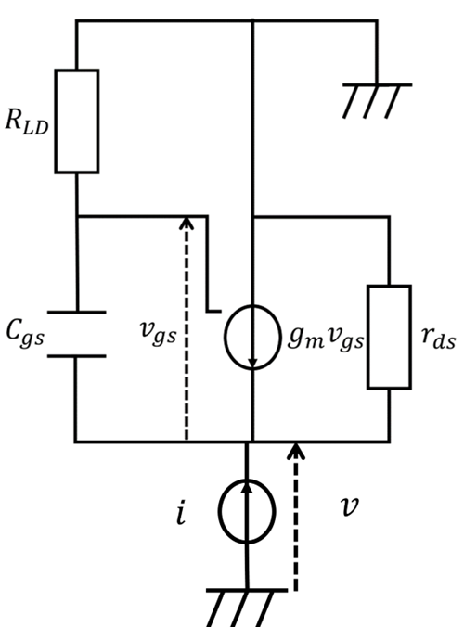

アクティブインダクタの原理
入力インピーダンス$Z_{L}$は右図のような回路を考えることで、以下のように考えられる。
$$Z_{L}=\frac{r_{ds}\left(1+jωC_{gs}R_{LD}\right)}{1+g_{m}r_{ds}+jωC_{gs}\left(R_{LD}+r_{ds}\right)}$$

Slide 9
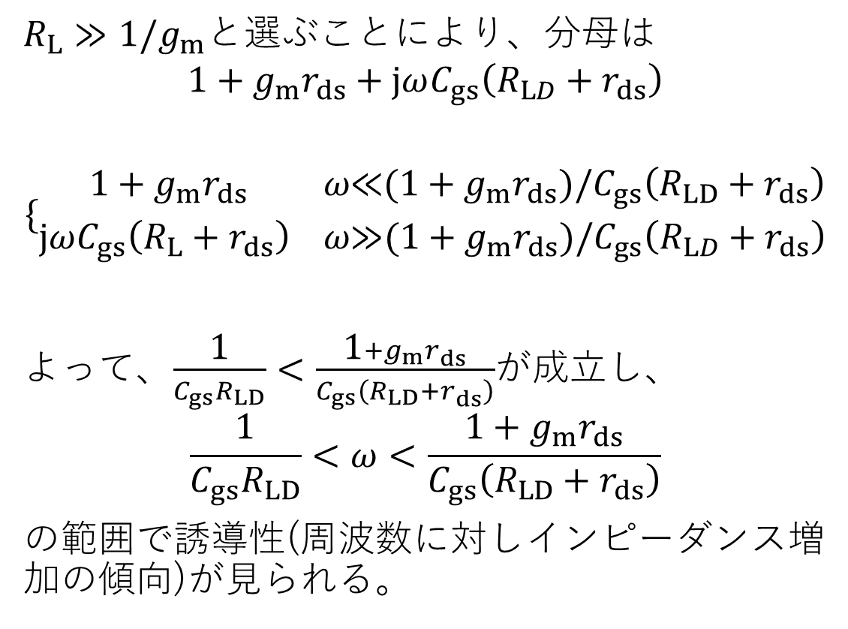
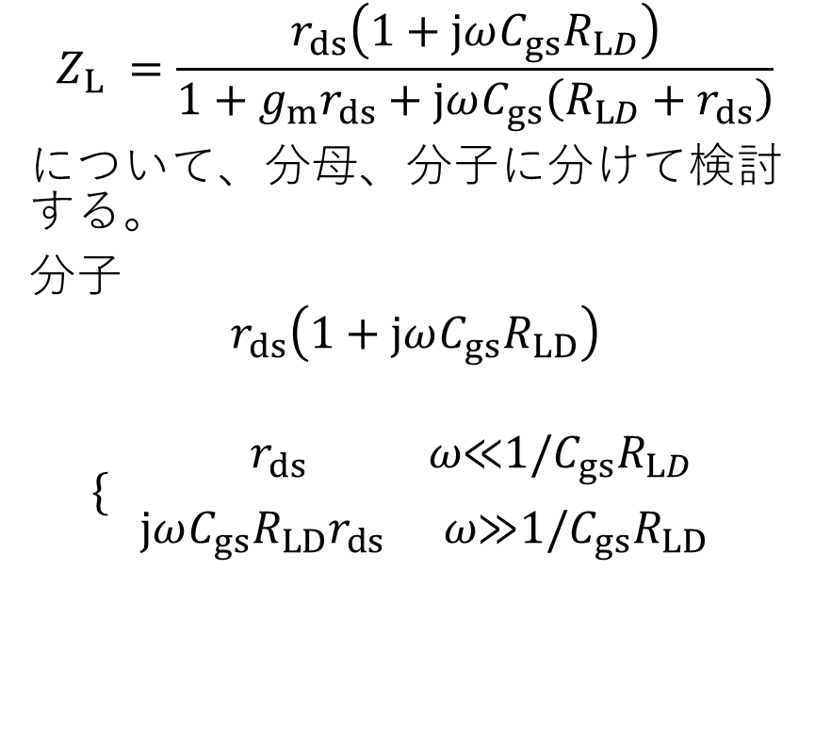
アクティブインダクタの原理②
$R_{L}≫1/g_{m}$と選ぶことにより、分母は
$$1+g_{m}r_{ds}+jωC_{gs}\left(R_{LD}+r_{ds}\right)$$
$$\{\begin{matrix} 1+g_{m}r_{ds} ω\text{≪}(1+g_{m}r_{ds}\text{)}\text{/}C_{gs}\left(R_{LD}+r_{ds}\right) \\ jωC_{gs}\left(R_{L}+r_{ds}\right) ω\text{≫}(1+g_{m}r_{ds}\text{)}\text{/}C_{gs}\left(R_{LD}+r_{ds}\right)\end{matrix}$$
よって、$\frac{\text{1}}{C_{gs}R_{LD}}<\frac{\text{1}+g_{m}r_{ds}}{C_{gs}\left(R_{LD}+r_{ds}\right)}$が成立し、
$$\frac{\text{1}}{C_{gs}R_{LD}}<ω<\frac{\text{1}+g_{m}r_{ds}}{C_{gs}\left(R_{LD}+r_{ds}\right)}$$
の範囲で誘導性(周波数に対しインピーダンス増加の傾向)が見られる。
$$Z_{L} =\frac{r_{ds}\left(1+jωC_{gs}R_{LD}\right)}{1+g_{m}r_{ds}+jωC_{gs}\left(R_{LD}+r_{ds}\right)}$$
について、分母、分子に分けて検討する。
分子
$$r_{ds}\left(1+jωC_{gs}R_{LD}\right)$$
$$\{\begin{matrix} r_{ds} ω\text{≪}\text{1/}C_{gs}R_{LD} \\ jωC_{gs}R_{LD}r_{ds} ω\text{≫1/}C_{gs}R_{LD}\end{matrix}$$

Slide 10
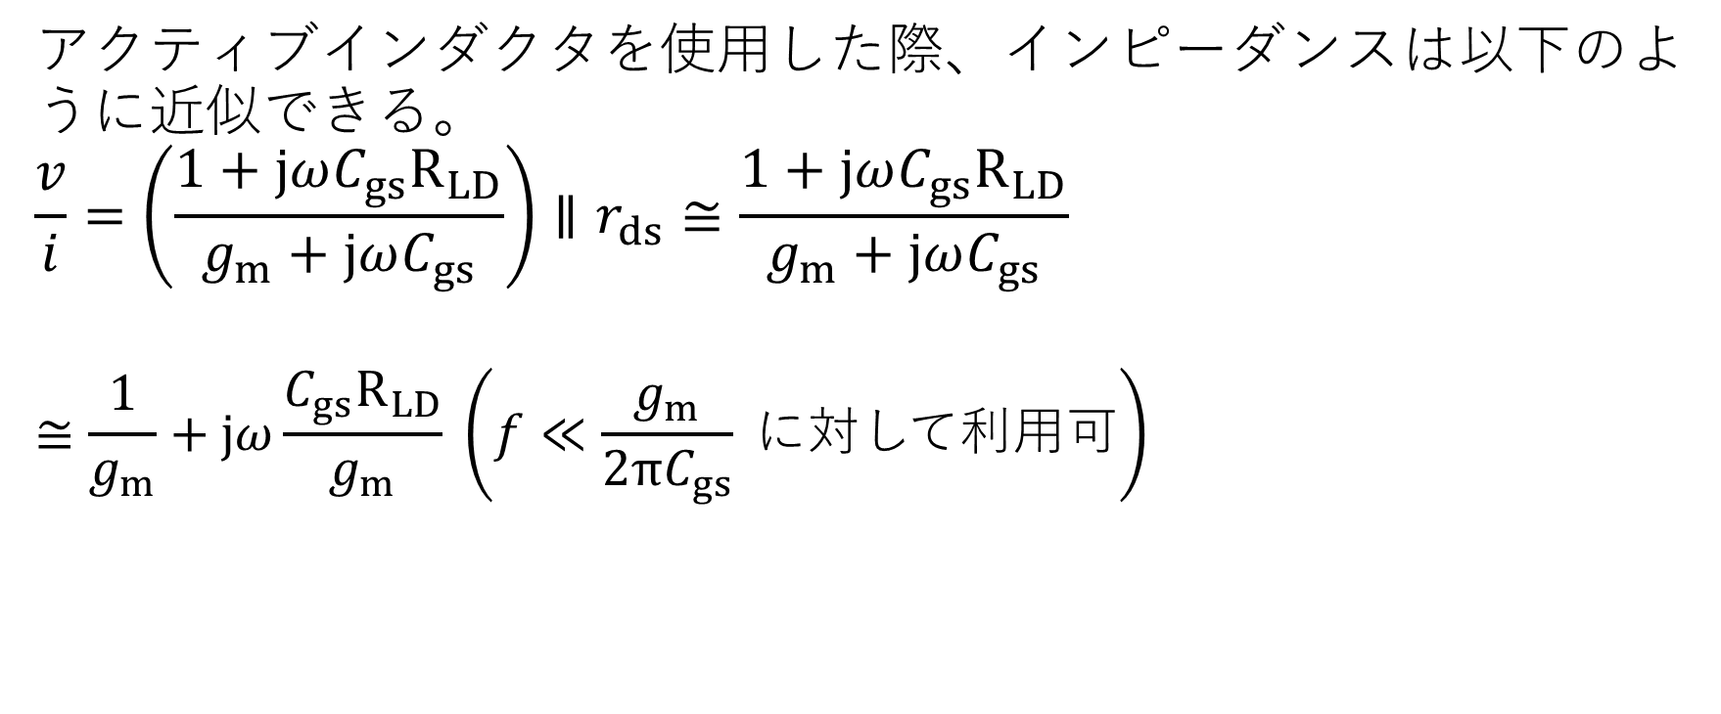
インピーダンス
アクティブインダクタを使用した際、インピーダンスは以下のように近似できる。
$$\frac{v}{i}=\left(\frac{1+jωC_{gs}R_{LD}}{g_{m}+jωC_{gs}}\right)∥r_{ds}≅\frac{1+jωC_{gs}R_{LD}}{g_{m}+jωC_{gs}}$$
$$≅\frac{1}{g_{m}}+jω\frac{C_{gs}R_{LD}}{g_{m}} \left(f≪\frac{g_{m}}{2πC_{gs}} に対して利用可\right)$$

Slide 11
設計手順

Slide 12
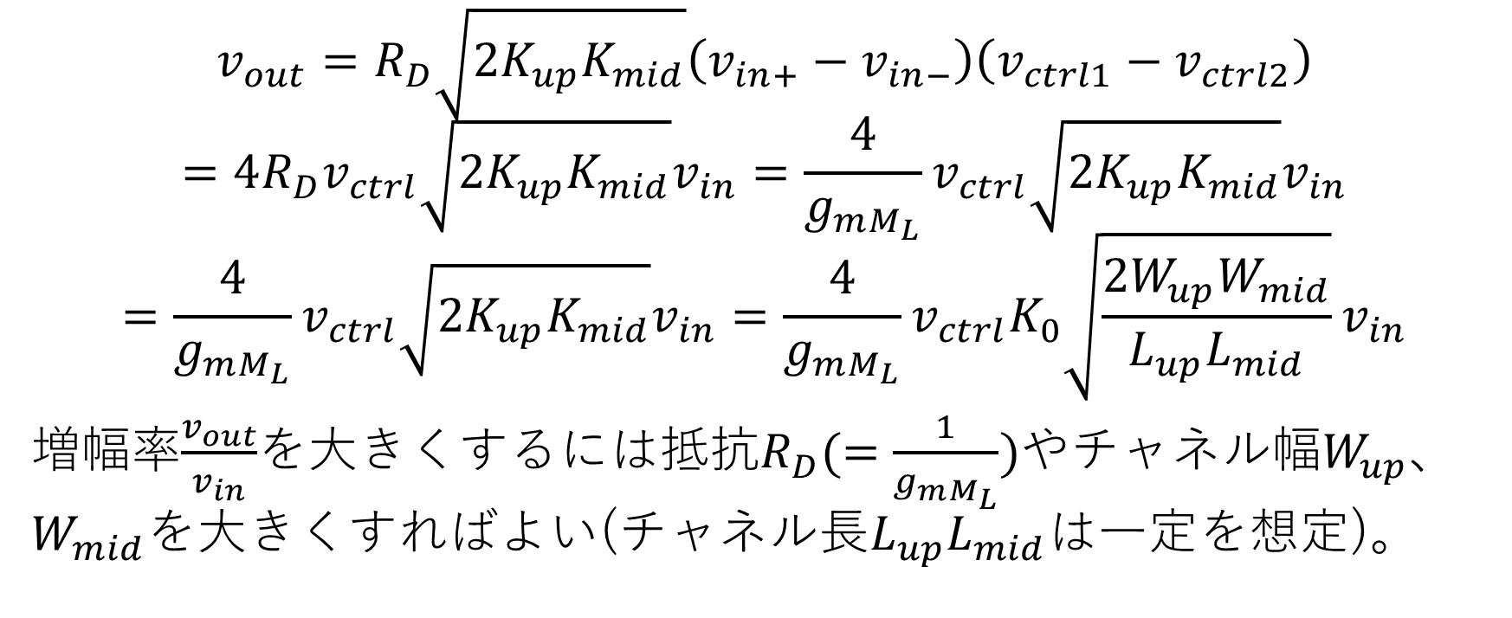
アクティブインダクタを利用した 出力の理論式(小信号を基にした考察)
$$v_{out}=R_{D}\sqrt{2K_{up}K_{mid}}\left(v_{in+}−v_{in−}\right)\left(v_{ctrl1}−v_{ctrl2}\right)$$
$$=4R_{D}v_{ctrl}\sqrt{2K_{up}K_{mid}}v_{in}=\frac{4}{g_{mM_{L}}}v_{ctrl}\sqrt{2K_{up}K_{mid}}v_{in}$$
$$=\frac{4}{g_{mM_{L}}}v_{ctrl}\sqrt{2K_{up}K_{mid}}v_{in}=\frac{4}{g_{mM_{L}}}v_{ctrl}K_{0}\sqrt{\frac{2W_{up}W_{mid}}{L_{up}L_{mid}}}v_{in}$$
増幅率$\frac{v_{out}}{v_{in}}$を大きくするには抵抗$R_{D}(=\frac{1}{g_{mM_{L}}})$やチャネル幅$W_{up}、W_{mid}$を大きくすればよい(チャネル長$L_{up}L_{mid}$は一定を想定)。

Slide 13
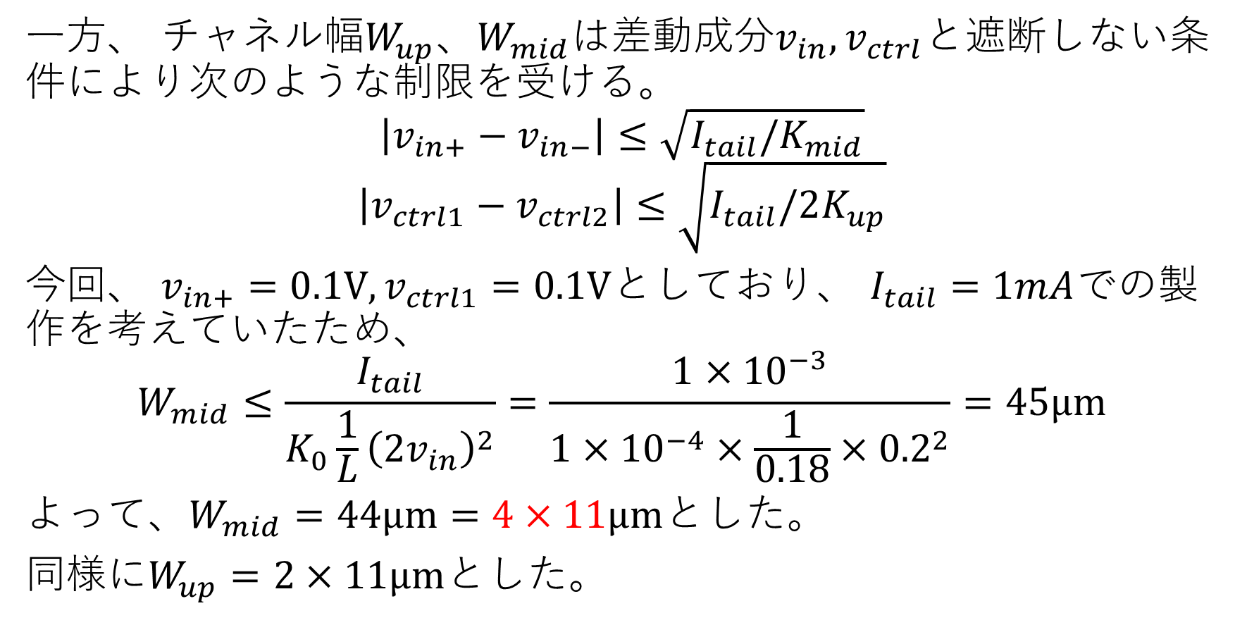
遮断しない条件
一方、 チャネル幅$W_{up}、W_{mid}$は差動成分$v_{in},v_{ctrl}$と遮断しない条件により次のような制限を受ける。
$$\left|v_{in+}−v_{in−}\right|≤\sqrt{I_{tail}/K_{mid}}$$
$$\left|v_{ctrl1}−v_{ctrl2}\right|≤\sqrt{I_{tail}/2K_{up}}$$
今回、 $v_{in+}=0.1V,v_{ctrl1}=0.1V$としており、 $I_{tail}=1mA$での製作を考えていたため、
$$W_{mid}≤\frac{I_{tail}}{K_{0}\frac{1}{L}{\left(2v_{in}\right)}^{2}}=\frac{1×{10}^{−3}}{1×{10}^{−4}×\frac{1}{0.18}×{0.2}^{2}}=45μm$$
よって、$W_{mid}=44μm=4×11μm$とした。
同様に$W_{up}=$ $2×11μm$とした。

Slide 14
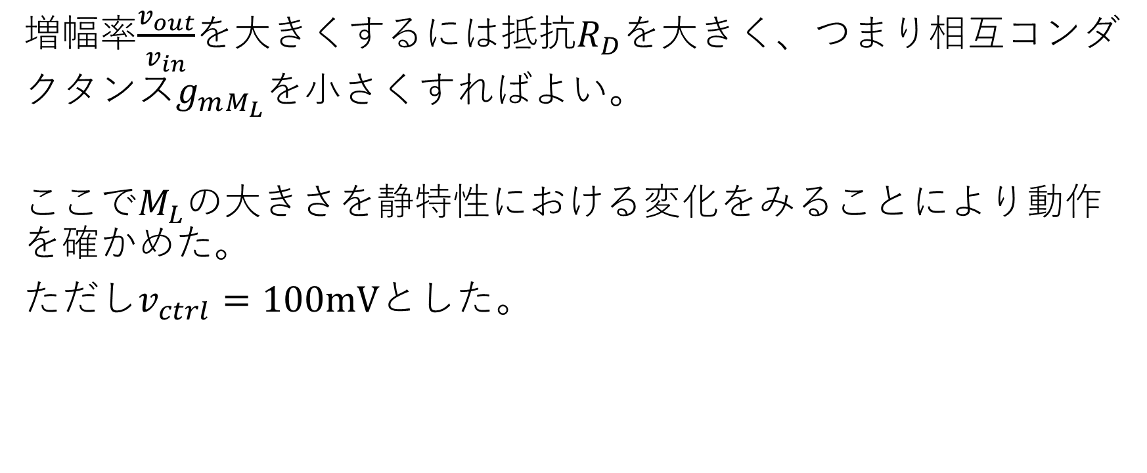
増幅率$\frac{v_{out}}{v_{in}}$を大きくするには抵抗$R_{D}$を大きく、つまり相互コンダクタンス$g_{mM_{L}}$を小さくすればよい。
ここで$M_{L}$の大きさを静特性における変化をみることにより動作を確かめた。
ただし$v_{ctrl}=100mVとした$。

Slide 15
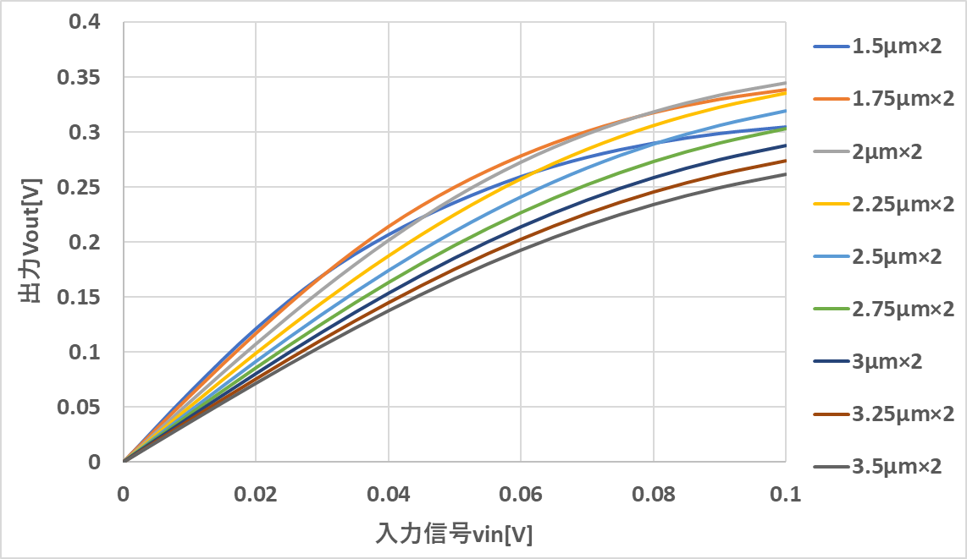
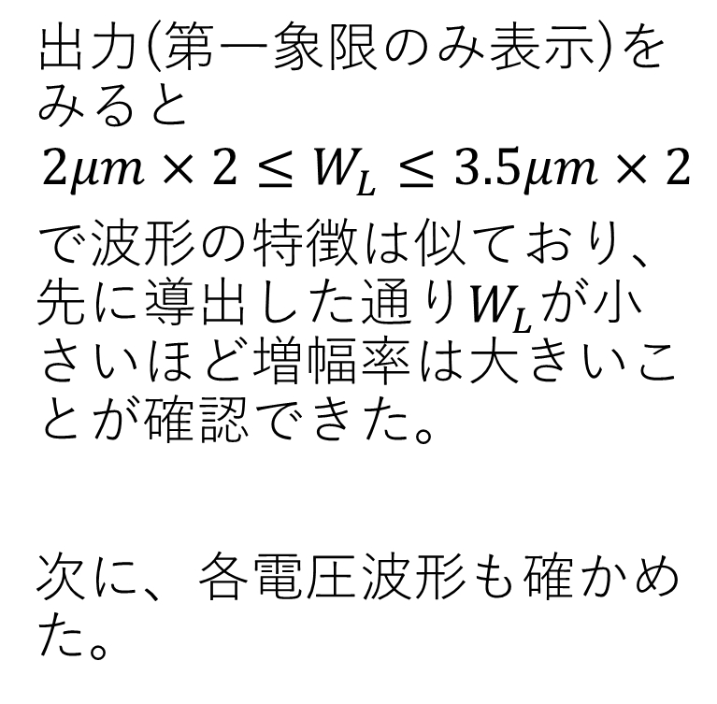
静特性 シミュレーション結果
出力(第一象限のみ表示)をみると
$$2μm×2≤W_{L}≤3.5μm×2$$
で波形の特徴は似ており、先に導出した通り$W_{L}$が小さいほど増幅率は大きいことが確認できた。
次に、各電圧波形も確かめた。

Slide 16
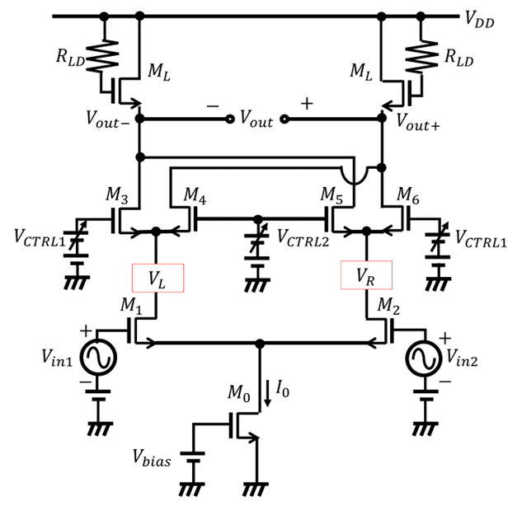
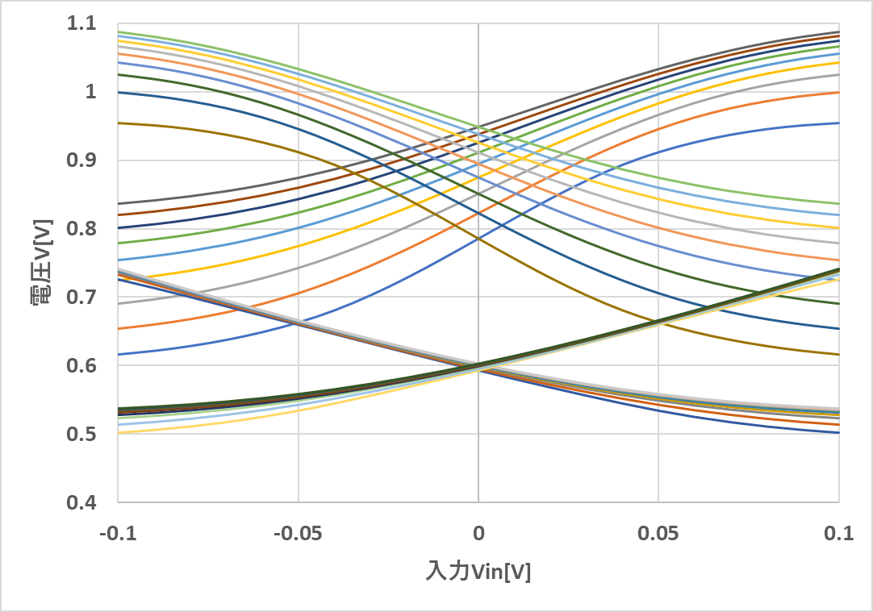
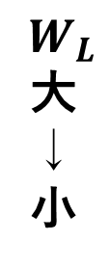




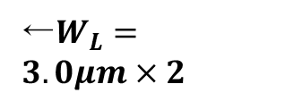
各電圧波形 シミュレーション結果
$$W_{L}$$
大
↓小
$$V_{out−}$$
$$V_{out+}$$
←$W_{L}=3.0μm×2$
$V_{R}$↓
$V_{L}$↓

Slide 17

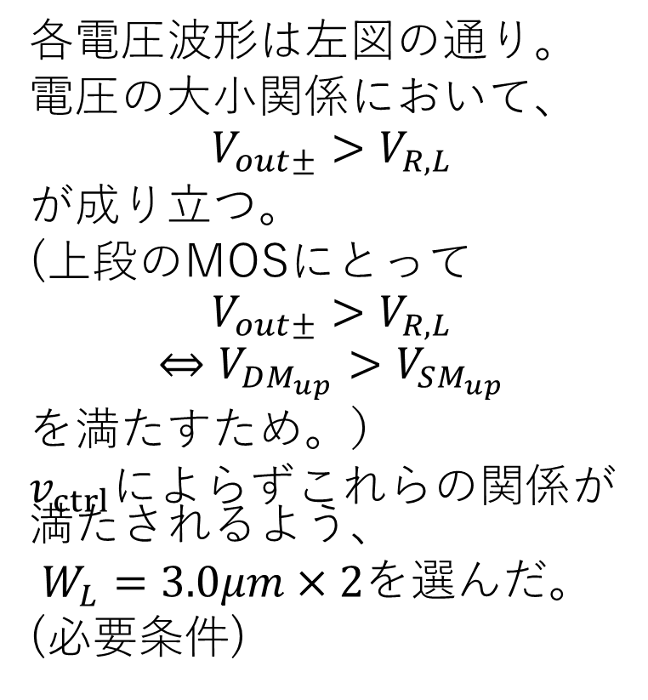
各電圧波形 シミュレーション結果
$$W_{L}$$
大
↓小
各電圧波形は左図の通り。
電圧の大小関係において、
$$V_{out±}>V_{R,L}$$
が成り立つ。
(上段のMOSにとって
$$V_{out±}>V_{R,L}$$
$$⇔V_{DM_{up}}>V_{SM_{up}}$$
を満たすため。）
$v_{ctrl}$によらずこれらの関係が満たされるよう、
$W_{L}=3.0μm×2$を選んだ。
(必要条件)
$$V_{out−}$$
$$V_{out+}$$
←$W_{L}=3.0μm×2$
$V_{R}$↓
$V_{L}$↓

Slide 18
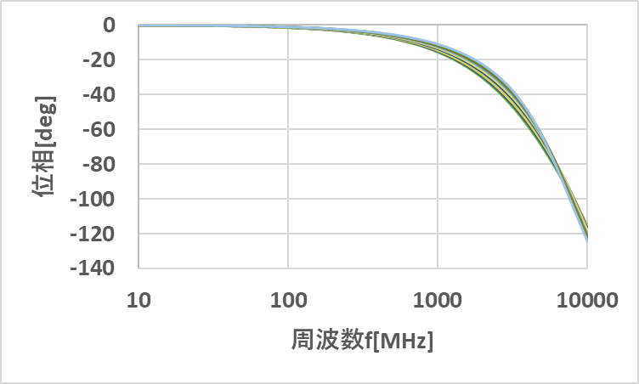
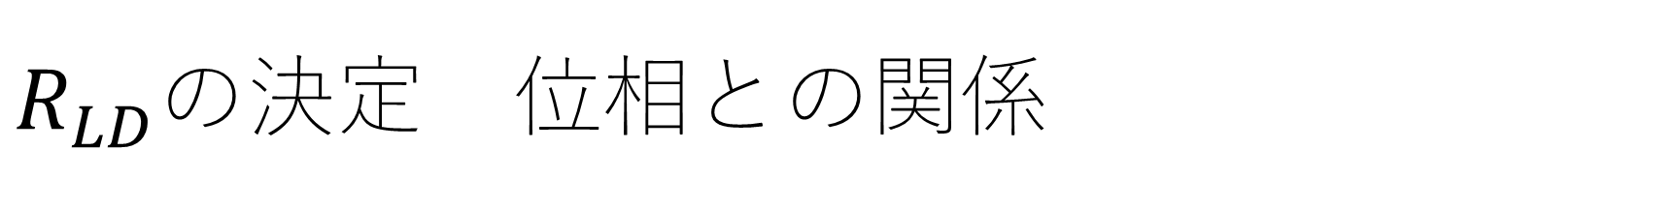
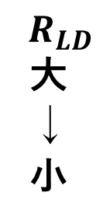
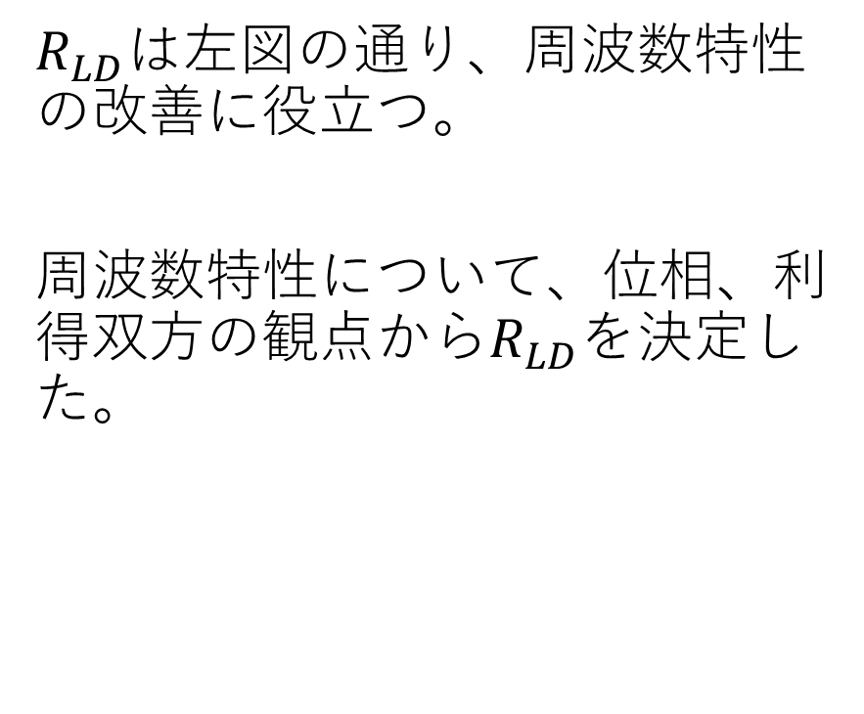
$R_{LD}$の決定 位相との関係
$$R_{LD}$$
大
↓小
$R_{LD}$は左図の通り、周波数特性の改善に役立つ。
周波数特性について、位相、利得双方の観点から$R_{LD}$を決定した。

Slide 19
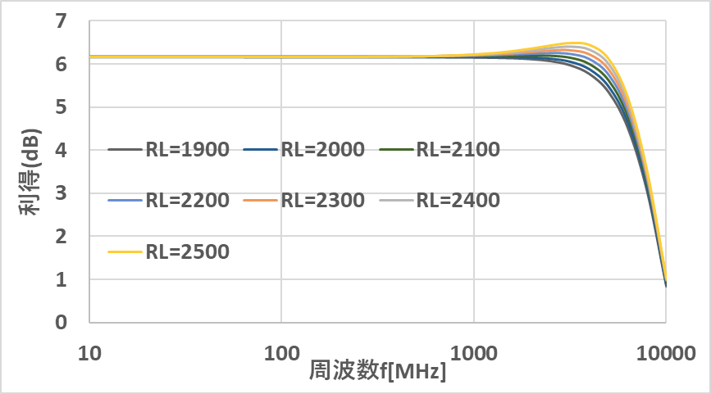
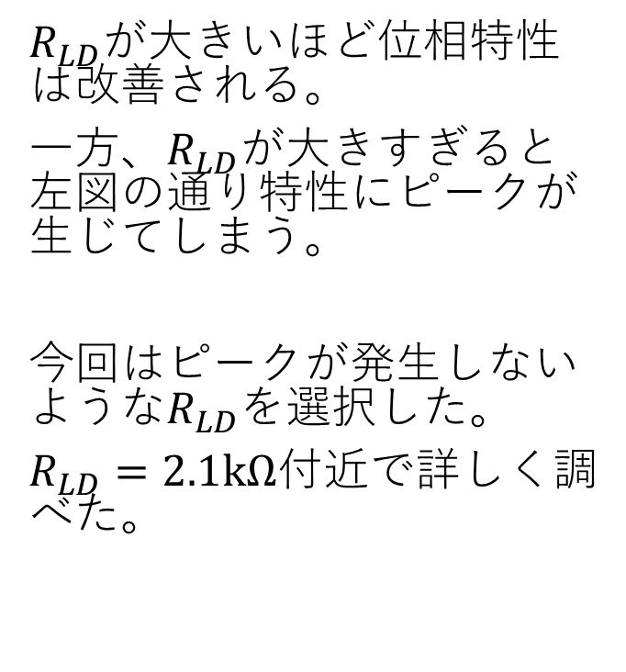
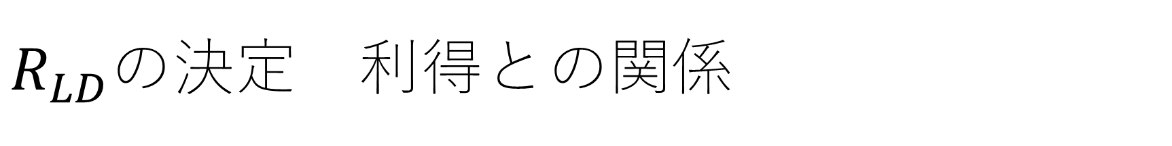
$R_{LD}$の決定 利得との関係
$R_{LD}$が大きいほど位相特性は改善される。
一方、$R_{LD}$が大きすぎると左図の通り特性にピークが生じてしまう。
今回はピークが発生しないような$R_{LD}$を選択した。
$R_{LD}=2.1kΩ付近$で詳しく調べた。

Slide 20
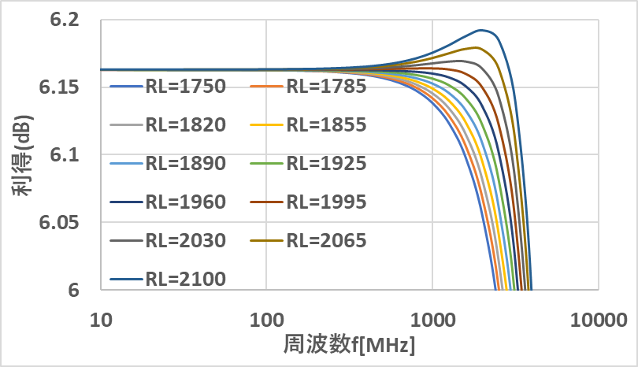
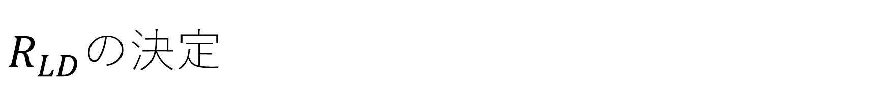
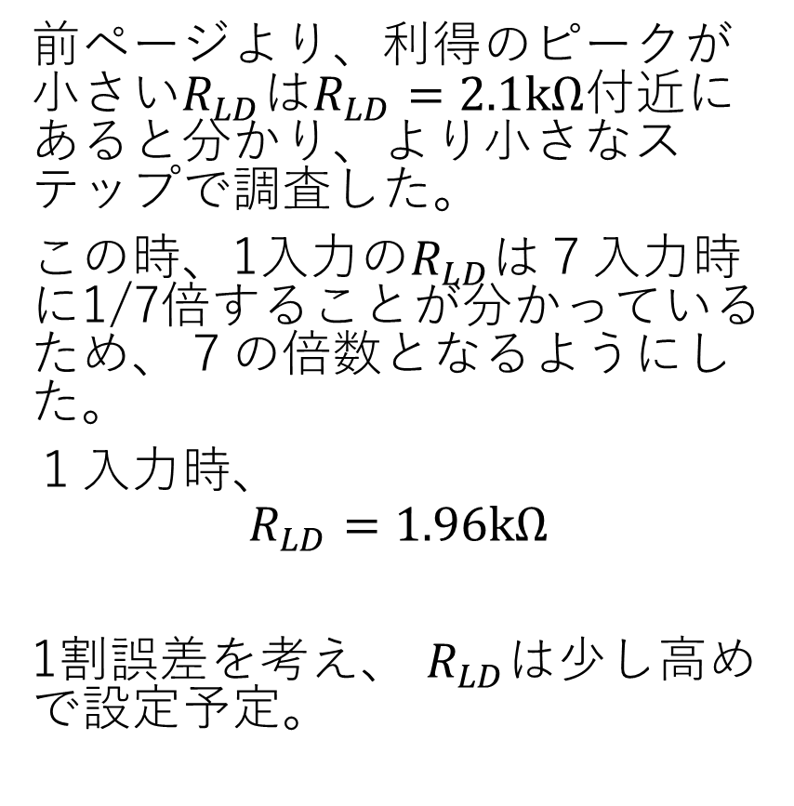
$R_{LD}$の決定
前ページより、利得のピークが小さい$R_{LD}$は$R_{LD}=2.1kΩ付近$にあると分かり、より小さなステップで調査した。
この時、1入力の$R_{LD}$は７入力時に1/7倍することが分かっているため、７の倍数となるようにした。
１入力時、
$$R_{LD}=1.96kΩ$$
1割誤差を考え、 $R_{LD}$は少し高めで設定予定。

Slide 21

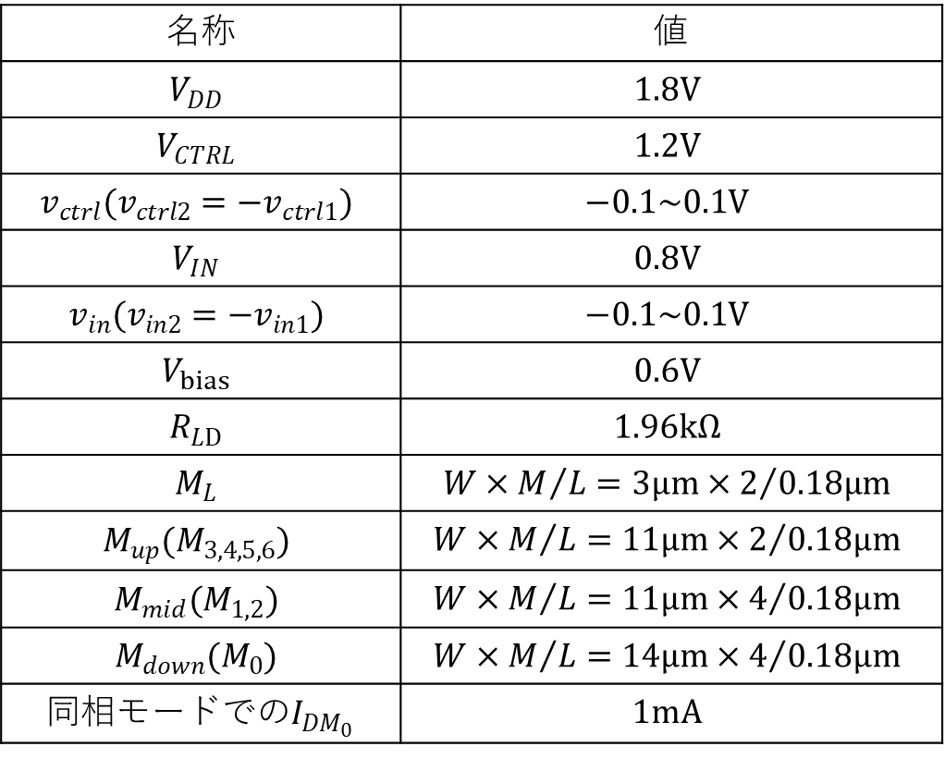
アクティブインダクタ1入力時
名称 | 値
$$V_{DD}$$ | $$1.8V$$
$$V_{CTRL}$$ | $$1.2V$$
$$v_{ctrl}(v_{ctrl2}=−v_{ctrl1})$$ | $$−0.1\sim 0.1V$$
$$V_{IN}$$ | $$0.8V$$
$$v_{in}(v_{in2}=−v_{in1})$$ | $$−0.1\sim 0.1V$$
$$V_{bias}$$ | $$0.6V$$
$$R_{LD}$$ | $$1.96kΩ$$
$$M_{L}$$ | $${W×M}/L={3μm×2}/{0.18μm}$$
$$M_{up}(M_{3,4,5,6})$$ | $${W×M}/L={11μm×2}/{0.18μm}$$
$$M_{mid}(M_{1,2})$$ | $${W×M}/L={11μm×4}/{0.18μm}$$
$$M_{down}(M_{0})$$ | $${W×M}/L={14μm×4}/{0.18μm}$$
同相モードでの$I_{DM_{0}}$ | $$1mA$$

Slide 22
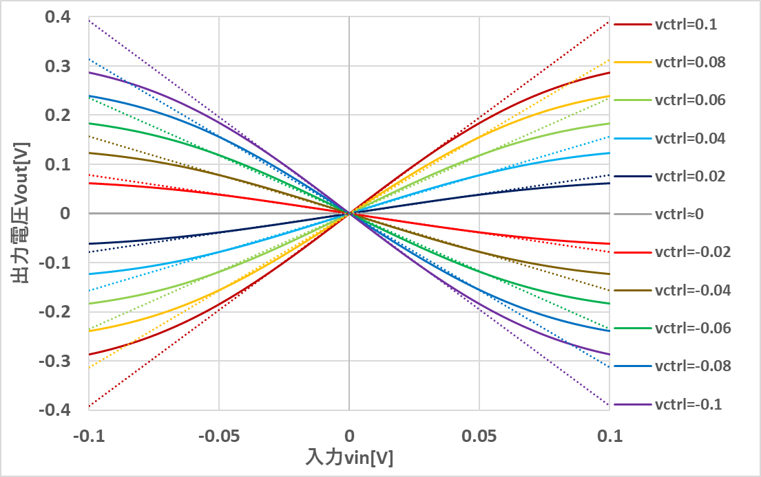
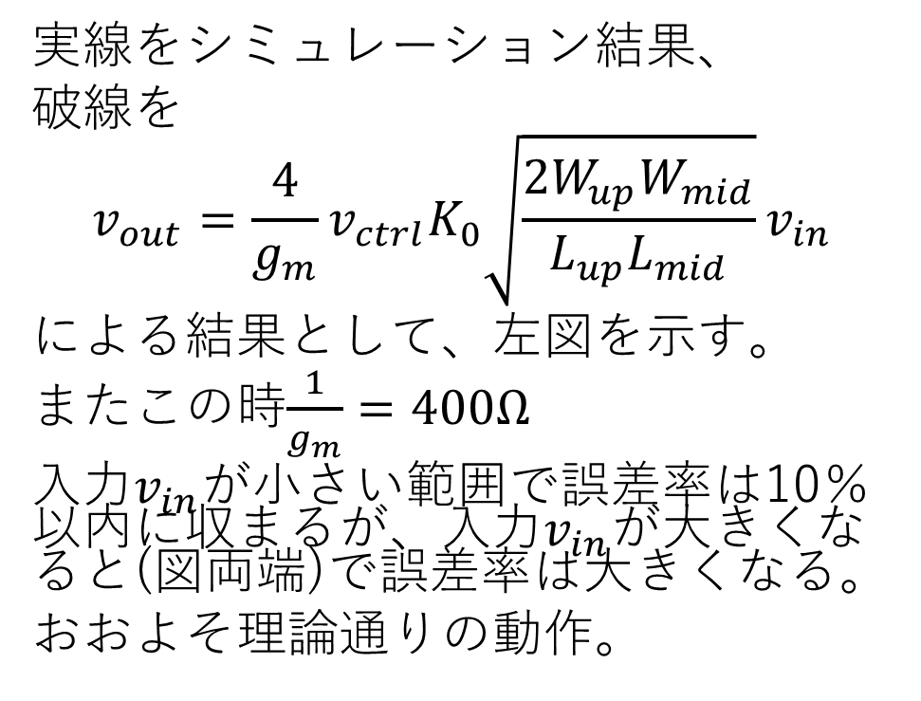
1入力積和演算回路結果比較
実線をシミュレーション結果、
破線を
$$v_{out}=\frac{4}{g_{m}}v_{ctrl}K_{0}\sqrt{\frac{2W_{up}W_{mid}}{L_{up}L_{mid}}}v_{in}$$
による結果として、左図を示す。
またこの時$\frac{1}{g_{m}}=400Ω$
入力$v_{in}$が小さい範囲で誤差率は10％以内に収まるが、入力$v_{in}$が大きくなると(図両端)で誤差率は大きくなる。
おおよそ理論通りの動作。

Slide 23
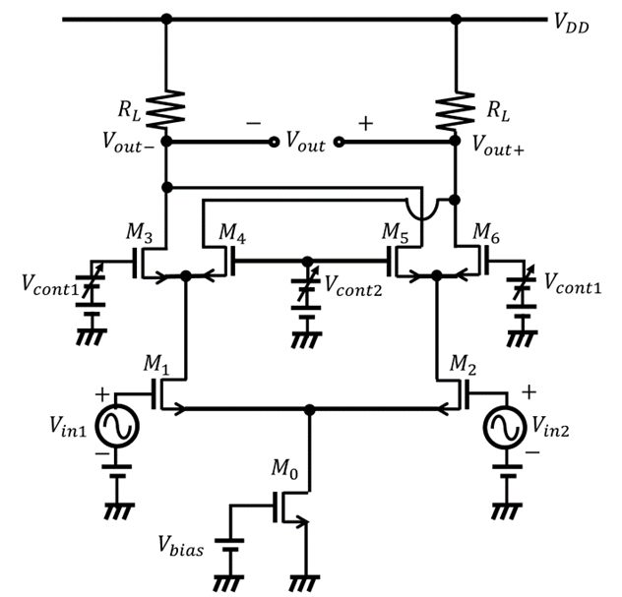
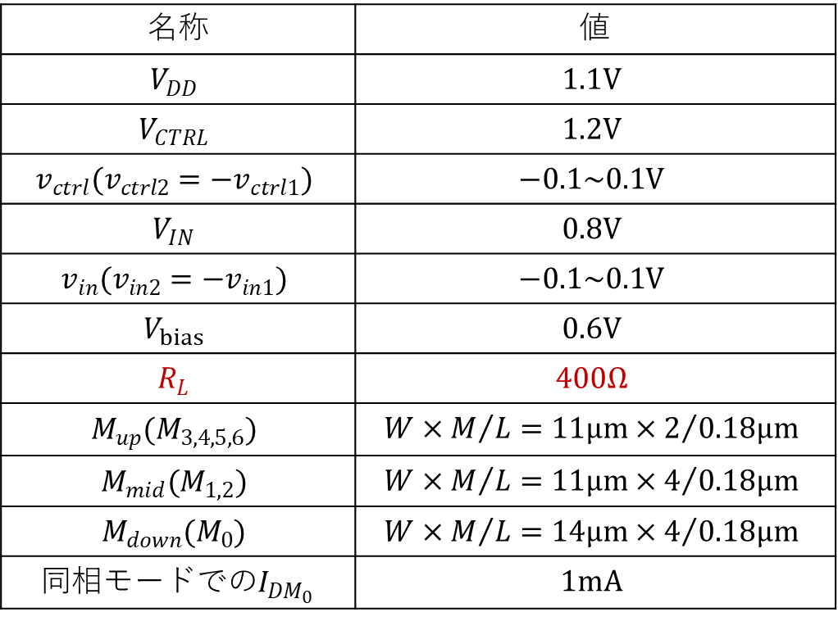
アクティブインダクタを使用しない 1入力時の設計
名称 | 値
$$V_{DD}$$ | $$1.1V$$
$$V_{CTRL}$$ | $$1.2V$$
$$v_{ctrl}(v_{ctrl2}=−v_{ctrl1})$$ | $$−0.1\sim 0.1V$$
$$V_{IN}$$ | $$0.8V$$
$$v_{in}(v_{in2}=−v_{in1})$$ | $$−0.1\sim 0.1V$$
$$V_{bias}$$ | $$0.6V$$
$$R_{L}$$ | $$400Ω$$
$$M_{up}(M_{3,4,5,6})$$ | $${W×M}/L={11μm×2}/{0.18μm}$$
$$M_{mid}(M_{1,2})$$ | $${W×M}/L={11μm×4}/{0.18μm}$$
$$M_{down}(M_{0})$$ | $${W×M}/L={14μm×4}/{0.18μm}$$
同相モードでの$I_{DM_{0}}$ | $$1mA$$

Slide 24
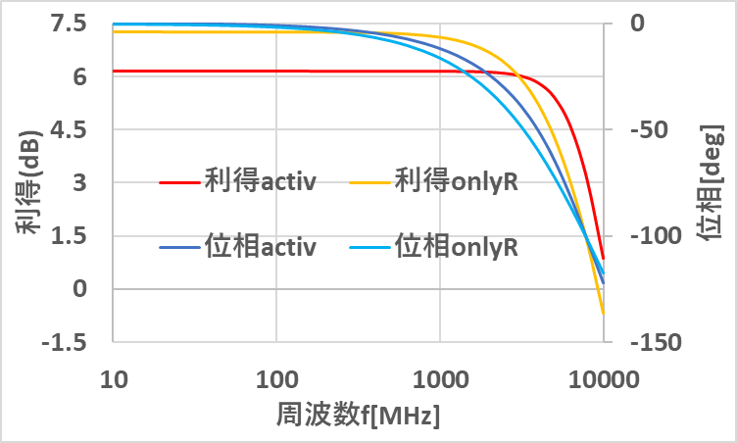
アクティブインダクタの使用有無による比較(１入力)
左図はアクティブインダクタ使用(activ)と不使用(onlyR)のもので比較したもの。
利得：-3dB落ちるのが
activ：約5.8GHz
onlyR：約3.8GHz
位相：1GHzにおいて
activ：約16°
onlyR：約21°
周波数
約2GHz改善約1.5倍改善

Slide 25
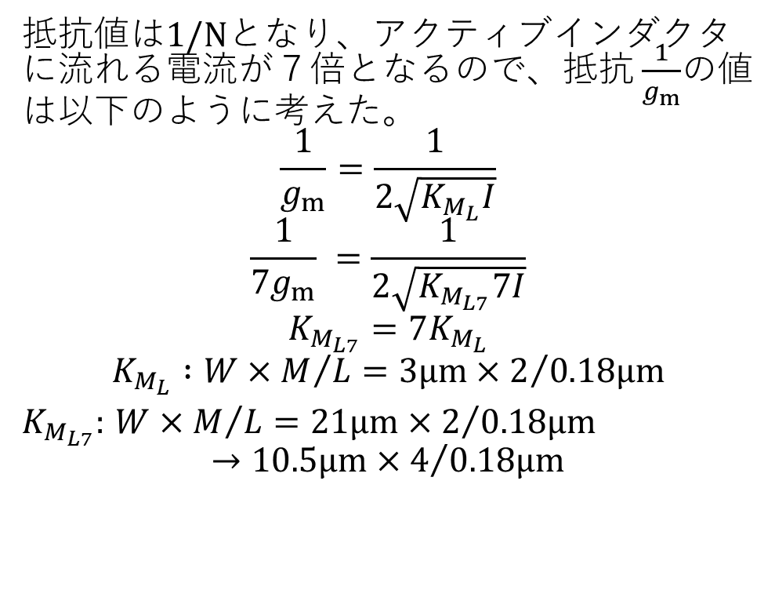
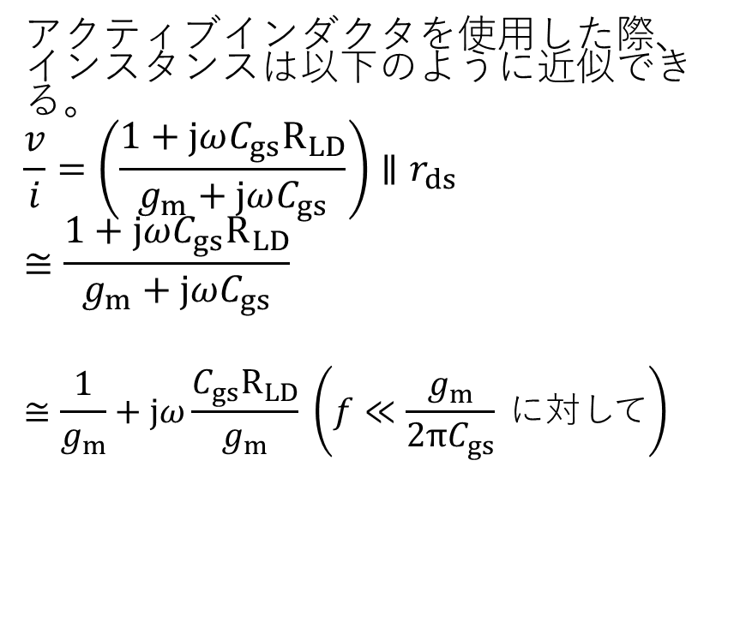
７入力時の変更点
アクティブインダクタを使用した際、インスタンスは以下のように近似できる。
$$\frac{v}{i}=\left(\frac{1+jωC_{gs}R_{LD}}{g_{m}+jωC_{gs}}\right)∥r_{ds}≅\frac{1+jωC_{gs}R_{LD}}{g_{m}+jωC_{gs}}$$
$$≅\frac{1}{g_{m}}+jω\frac{C_{gs}R_{LD}}{g_{m}} \left(f≪\frac{g_{m}}{2πC_{gs}} に対して\right)$$
抵抗値は1/Nとなり、アクティブインダクタに流れる電流が７倍となるので、抵抗 $\frac{1}{g_{m}}$の値は以下のように考えた。
$$\frac{1}{g_{m}}=\frac{1}{2\sqrt{K_{M_{L}}I}}$$
$$\frac{1}{7g_{m}} =\frac{1}{2\sqrt{K_{M_{L7}}7I}}$$
$$K_{M_{L7}}=7K_{M_{L}}$$
$$K_{M_{L}} :{W×M}/L={3μm×2}/{0.18μm}$$
$K_{M_{L7}}:$ ${W×M}/L={21μm×2}/{0.18μm}$
$$→{10.5μm×4}/{0.18μm}$$

Slide 26
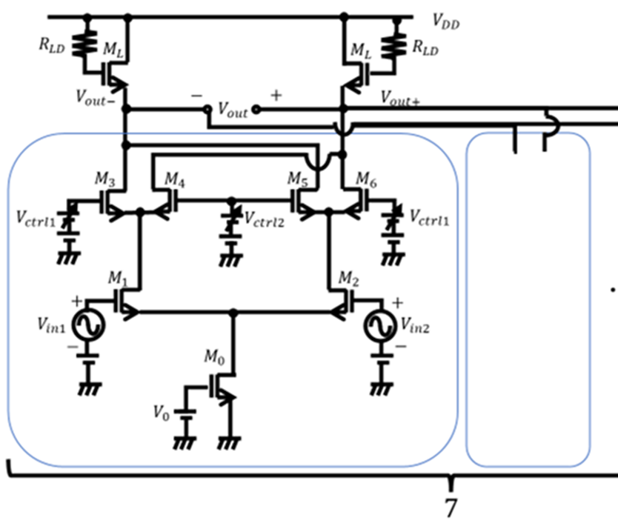
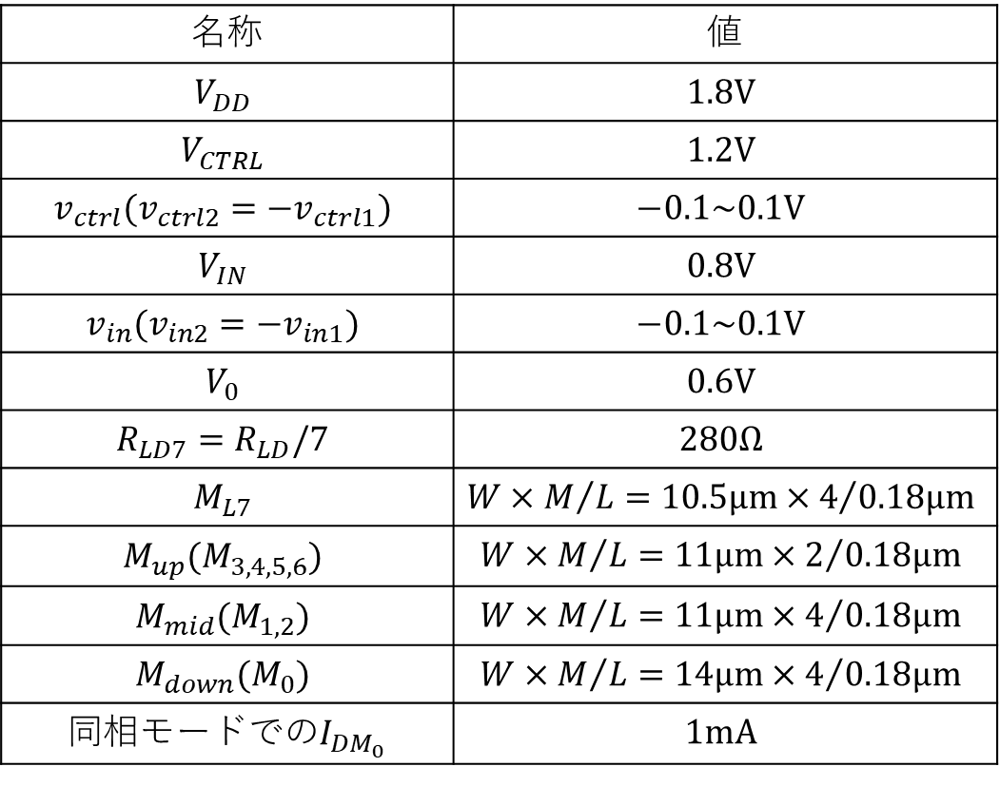
7入力ギルバート型乗算回路
名称 | 値
$$V_{DD}$$ | $$1.8V$$
$$V_{CTRL}$$ | $$1.2V$$
$$v_{ctrl}(v_{ctrl2}=−v_{ctrl1})$$ | $$−0.1\sim 0.1V$$
$$V_{IN}$$ | $$0.8V$$
$$v_{in}(v_{in2}=−v_{in1})$$ | $$−0.1\sim 0.1V$$
$$V_{0}$$ | $$0.6V$$
$$R_{LD7}=R_{LD}/7$$ | $$280Ω$$
$$M_{L7}$$ | $${W×M}/L={10.5μm×4}/{0.18μm}$$
$$M_{up}(M_{3,4,5,6})$$ | $${W×M}/L={11μm×2}/{0.18μm}$$
$$M_{mid}(M_{1,2})$$ | $${W×M}/L={11μm×4}/{0.18μm}$$
$$M_{down}(M_{0})$$ | $${W×M}/L={14μm×4}/{0.18μm}$$
同相モードでの$I_{DM_{0}}$ | $$1mA$$
0.9V
0.9V
0.6V
0.2V

Slide 27
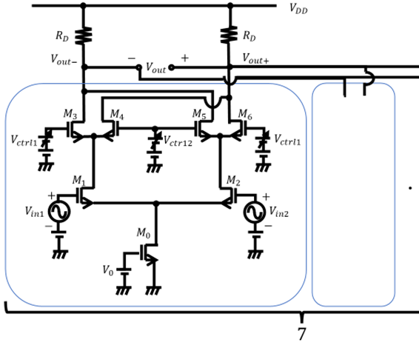
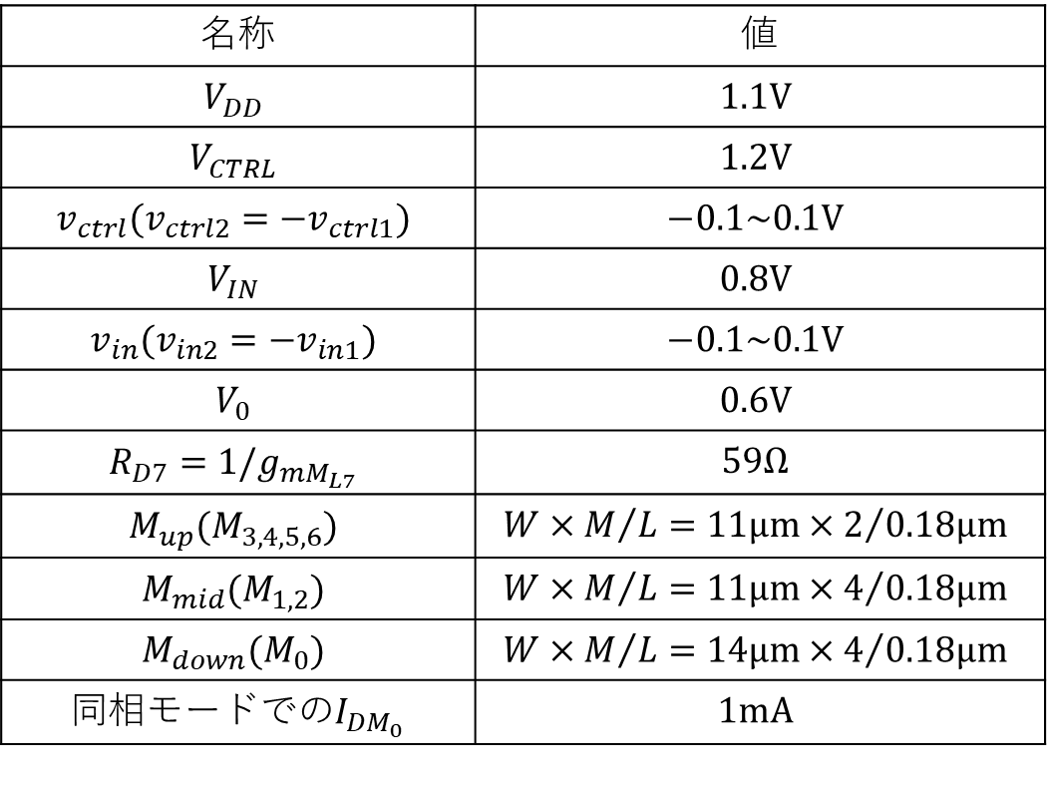
7入力ギルバート型乗算回路
名称 | 値
$$V_{DD}$$ | $$1.1V$$
$$V_{CTRL}$$ | $$1.2V$$
$$v_{ctrl}(v_{ctrl2}=−v_{ctrl1})$$ | $$−0.1\sim 0.1V$$
$$V_{IN}$$ | $$0.8V$$
$$v_{in}(v_{in2}=−v_{in1})$$ | $$−0.1\sim 0.1V$$
$$V_{0}$$ | $$0.6V$$
$$R_{D7}=1/g_{{mM}_{L7}}$$ | $$59Ω$$
$$M_{up}(M_{3,4,5,6})$$ | $${W×M}/L={11μm×2}/{0.18μm}$$
$$M_{mid}(M_{1,2})$$ | $${W×M}/L={11μm×4}/{0.18μm}$$
$$M_{down}(M_{0})$$ | $${W×M}/L={14μm×4}/{0.18μm}$$
同相モードでの$I_{DM_{0}}$ | $$1mA$$
0.9V
0.9V
0.6V
0.2V

Slide 28
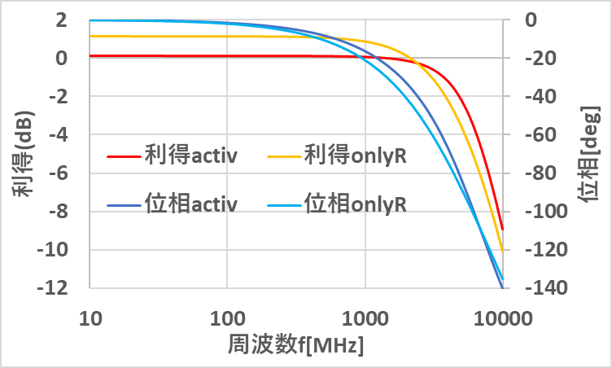
アクティブインダクタの使用有無による比較(7入力システム全体)
左図はアクティブインダクタ使用(activ)と不使用(onlyR)のもので比較したもの。
利得：-3dB落ちるのが
activ：約5.8GHz
onlyR：約3.8GHz
位相：1GHzにおいて
activ：約16°
onlyR：約21°

Slide 29
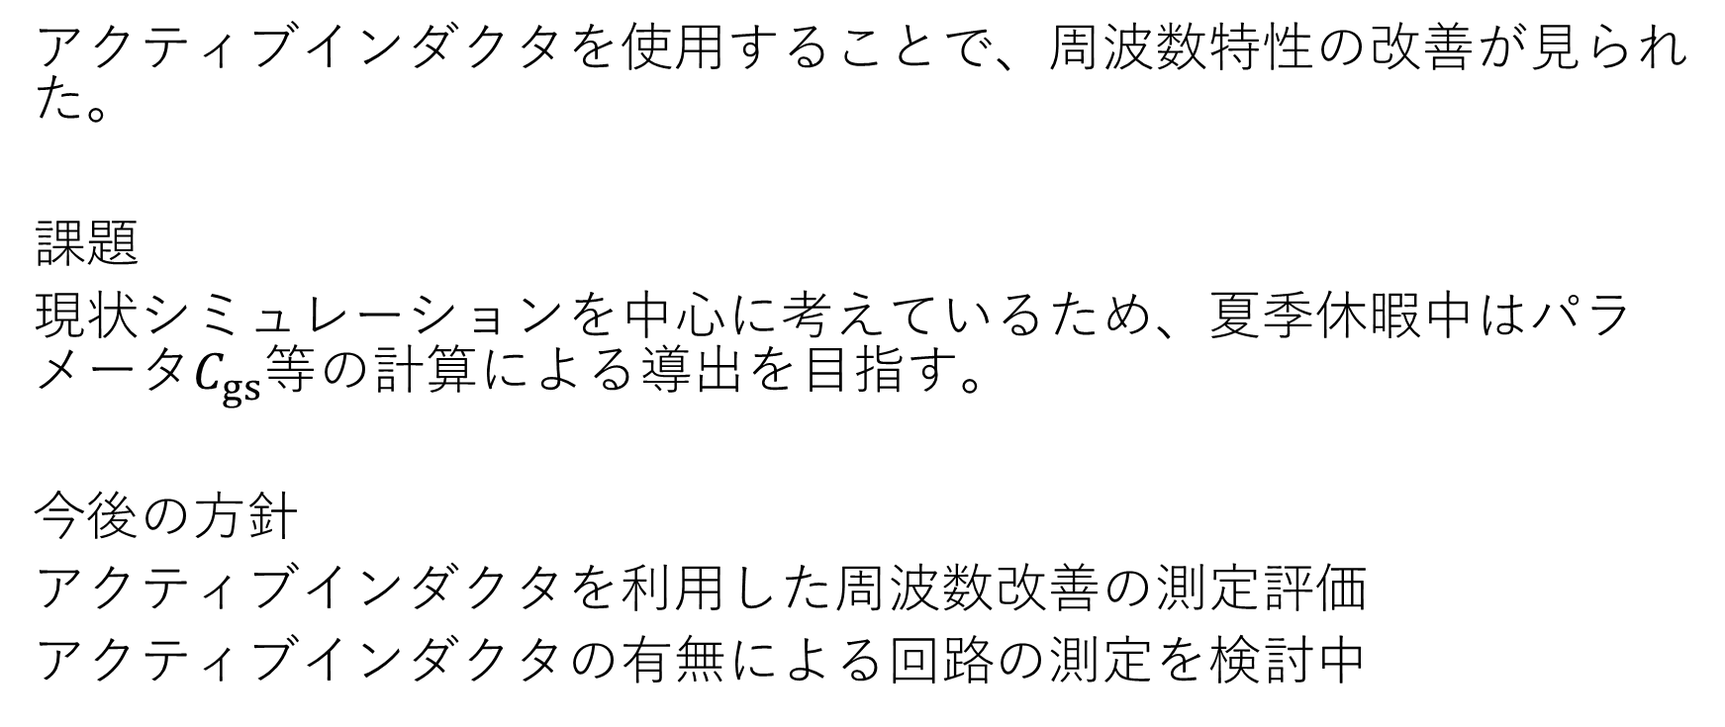
まとめ
アクティブインダクタを使用することで、周波数特性の改善が見られた。
課題
現状シミュレーションを中心に考えているため、夏季休暇中はパラメータ$C_{gs}等$の計算による導出を目指す。
今後の方針
アクティブインダクタを利用した周波数改善の測定評価
アクティブインダクタの有無による回路の測定を検討中

